Slide 1
Муниципальное бюджетное дошкольное образовательное учреждение Новоалтатский ДС «Колокольчик»
Почему в хлебе столько дырочек?
Выполнил: Лукин Егор, воспитанник
подготовительной группы
Руководитель: Курасова Галина Александровна,
воспитатель
Консультант: Лукина Наталья Сергеевна, мама

Slide 2
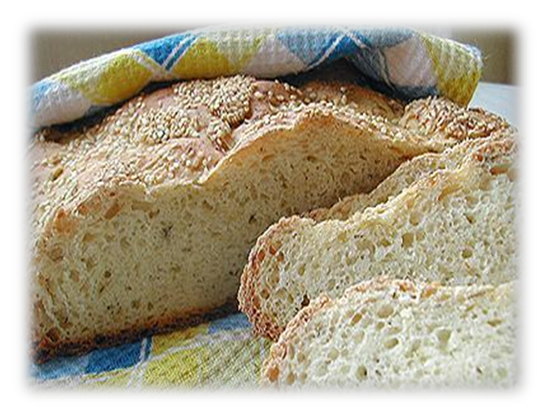
Актуальность исследования:
Все ребята нашей группы любят хлеб. Я заметил, что в хлебе всегда можно увидеть дырочки и мне стало интересно откуда и когда они там появляются и что же помогает хлебу быть таким мягким.

Slide 3
Цель:
Узнать, что собой представляют дрожжи и какими свойства они обладают.
Задачи:
Узнать, что это такое – дрожжи.
Узнать, какие дрожжи бывают.
Провести практические опыты, чтобы узнать свойства дрожжей.

Slide 4
Что такое дрожжи?
Дрожжи - это живые существа!
Они живут и дышат! Почти все дрожжи – настоящие «сладкоежки».

Slide 5
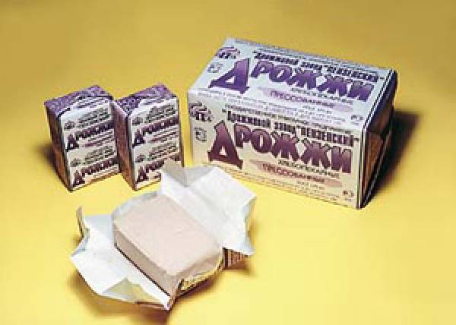
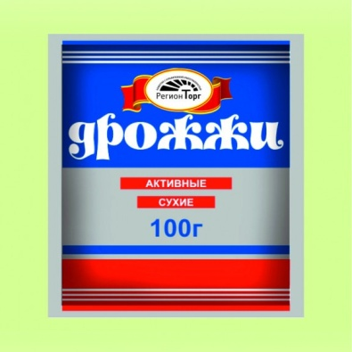
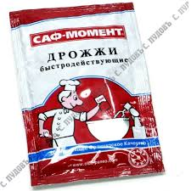
КАКИЕ ДРОЖЖИ БЫВАЮТ?
Прессованные дрожжи.
Сухие активные дрожжи.
Сухие быстродействующие.

Slide 6
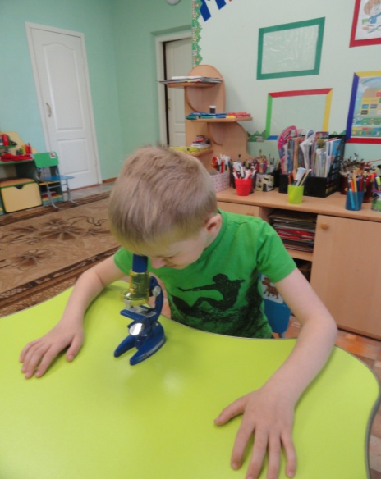
Практическая часть.
Опыт №1
Цель: выяснить, как выглядят дрожжи под микроскопом.
Продукты для опыта: сухие дрожжи.
Мы положили крупинки дрожжей в
тарелочку и рассмотрели их под
микроскопом.
Вывод: Сухие дрожжи похожи на мелкие крупинки, на маленькие безжизненные шарики.

Slide 7
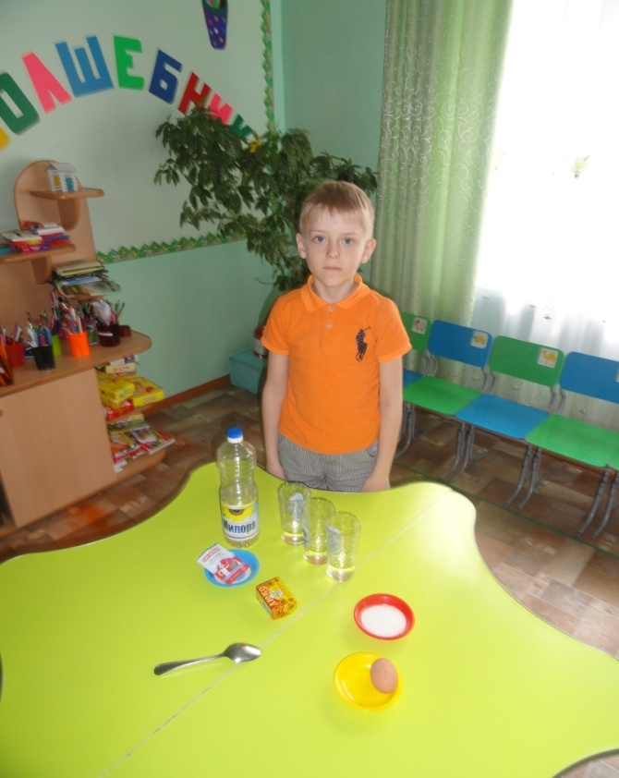
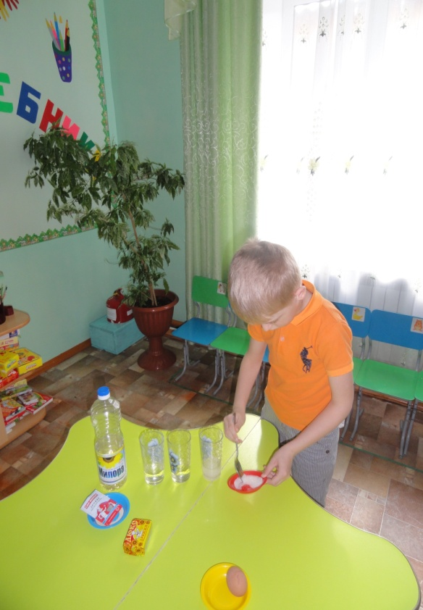
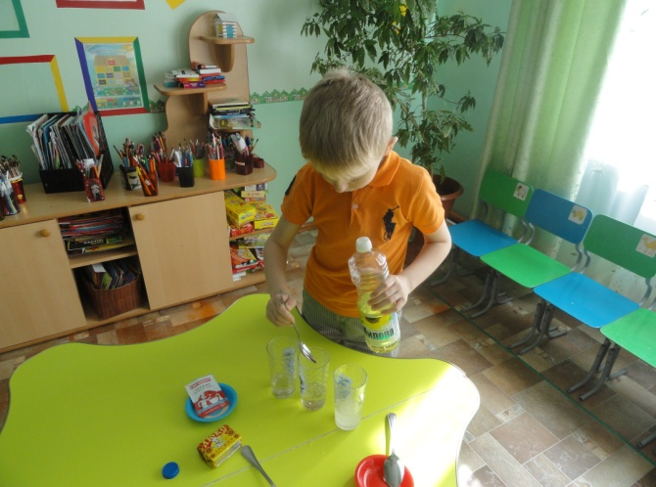
Практическая часть.
Опыт №2
Цель: Выяснить, чем питаются дрожжи?

Slide 8
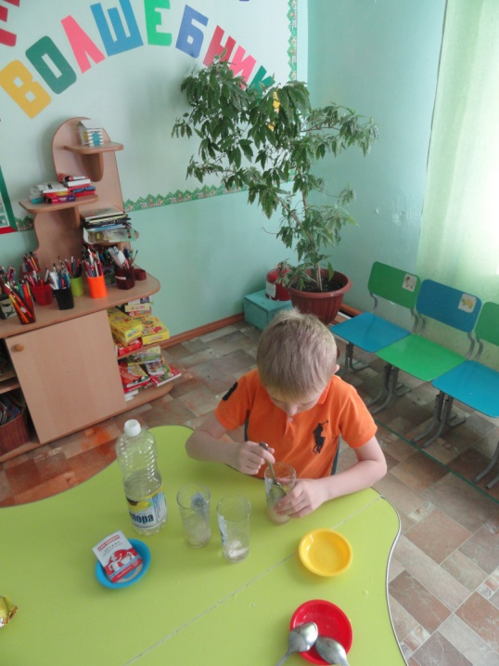
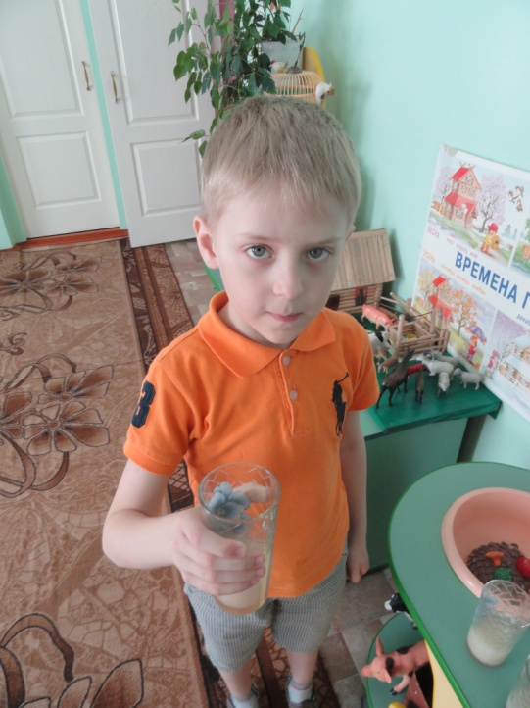
Практическая часть.
Опыт №2
Вывод: Для процесса брожения необходим сахар. Дрожжи едят сахар и не едят белок и жиры.

Slide 9
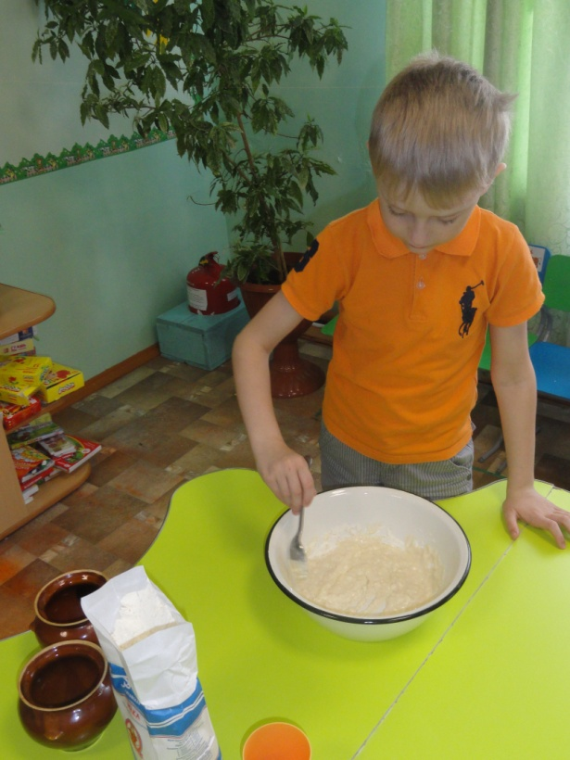
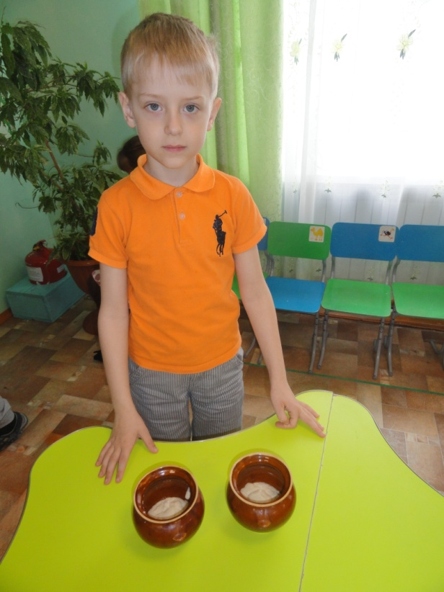
Практическая часть.
Опыт №3
Цель: Выяснить, влияет ли температура окружающей среды на процесс брожения.

Slide 10
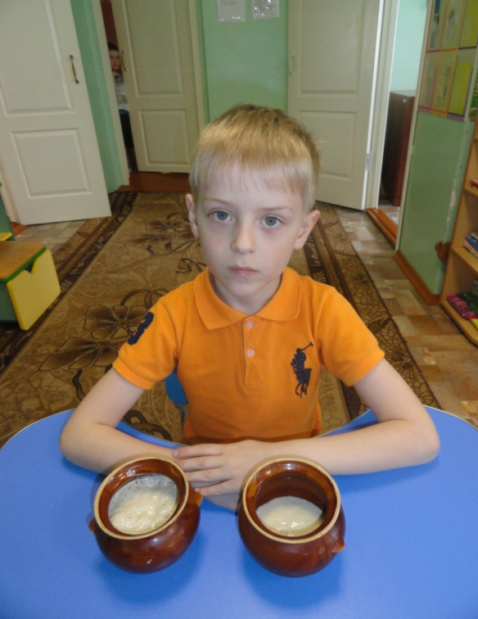
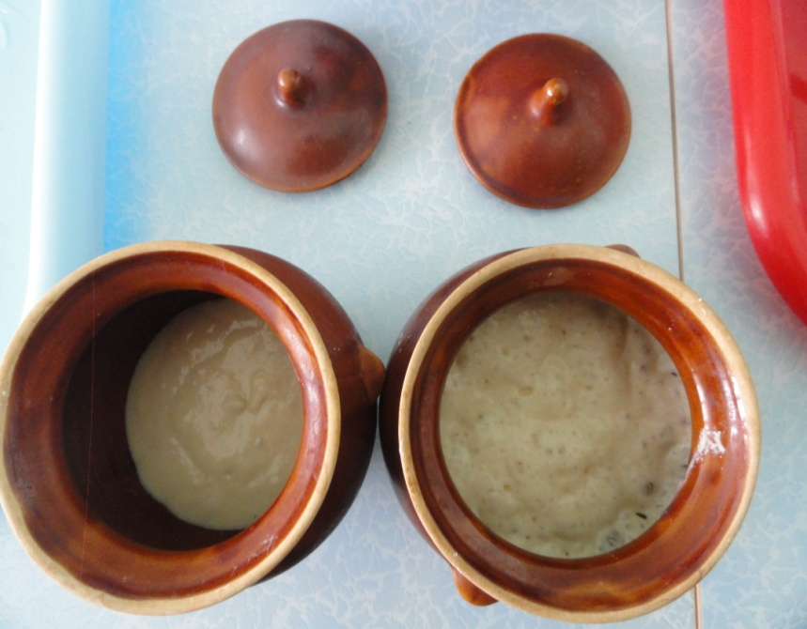
Практическая часть.
Опыт №3
Вывод: Дрожжи чувствительны к температуре окружающей среды. Скорость их размножения уменьшается в ответ на понижение температуры.

Slide 11
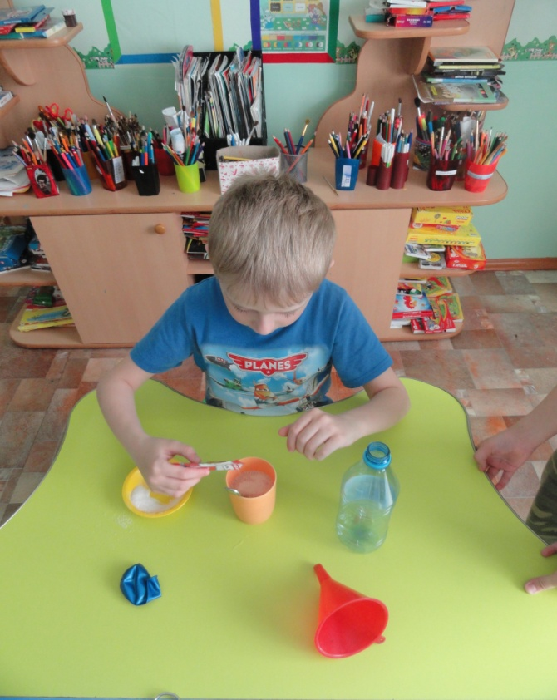
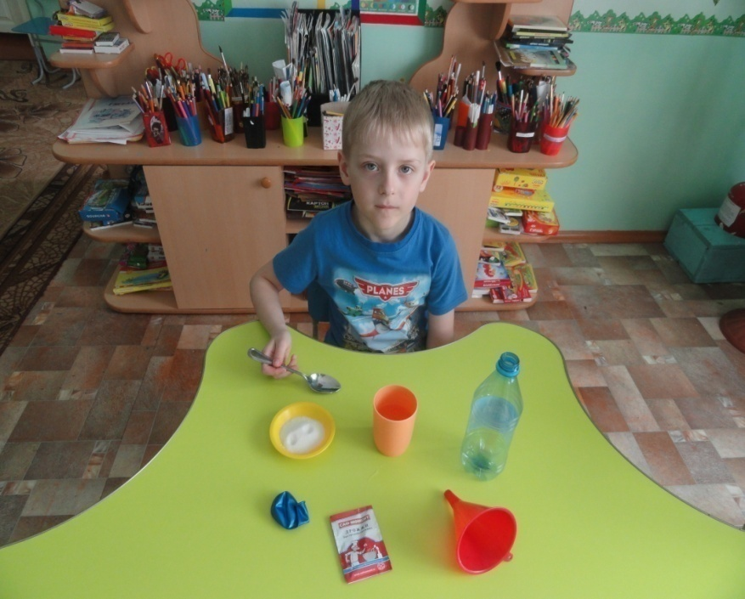
Практическая часть.
Опыт №4
Цель: собрать газ, выделяющийся в процессе брожения.

Slide 12
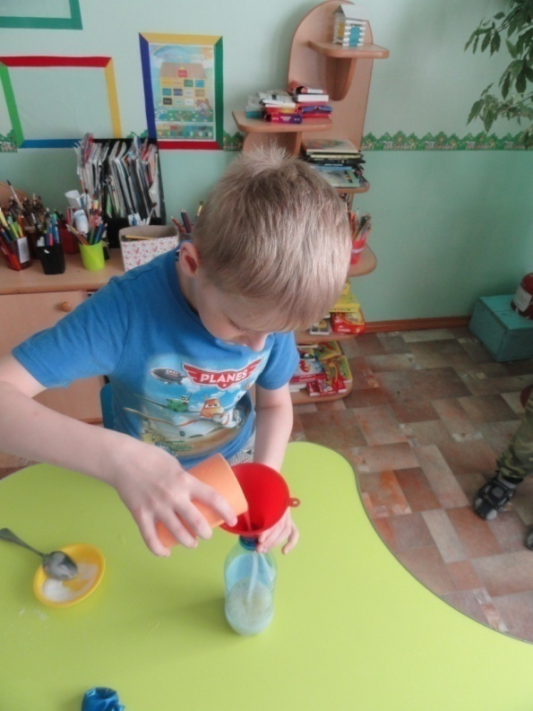
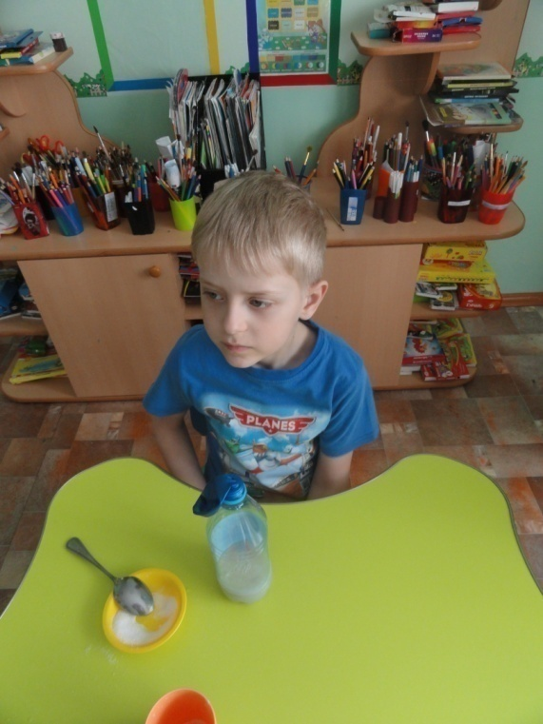

Практическая часть.
Опыт №4
Вывод: Тесто дышит и выделяет углекислый газ, образуются пузырьки.

Slide 13
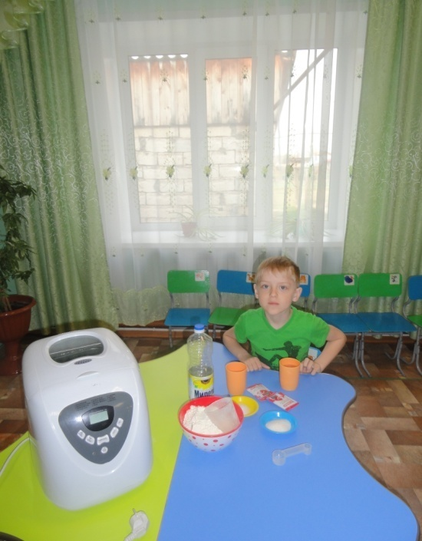
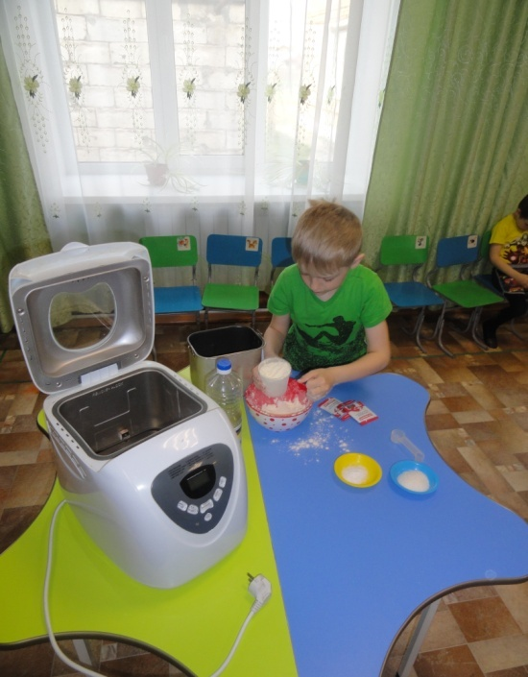
Практическая часть.
Опыт №5
Цель: испечь хлеб.

Slide 14
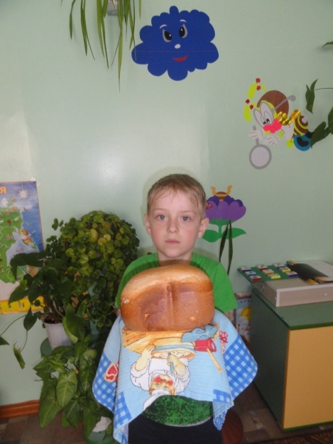
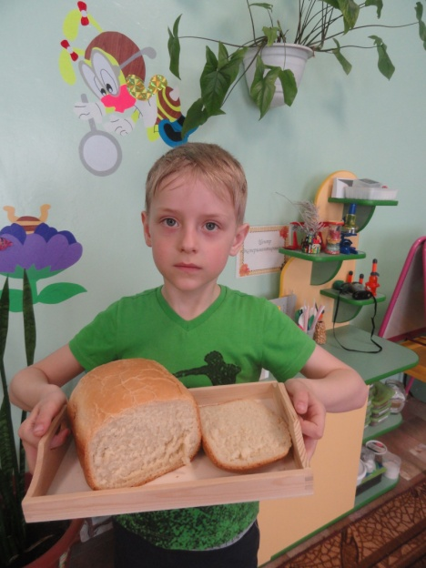
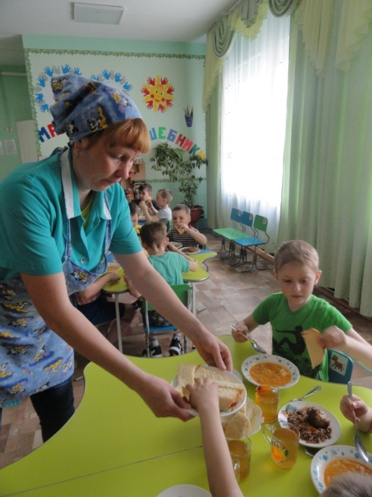
Это мои дырочки
Вывод. Дрожжи «поднимают» тесто и делают его пышным и вкусным.

Slide 15
Вывод
В ходе практических опытов, мы ответили на поставленный вопрос: «Почему в хлебе столько дырочек?».
1.Дрожжи попадают в тесто.
2. Они вырабатывают углекислый газ, от этого тесто вспухает, поднимается, подходит.
3. В жаркой печи пузырьки лопаются, газ уходит, а дырочки в душистом хлебе остаются.

Slide 16
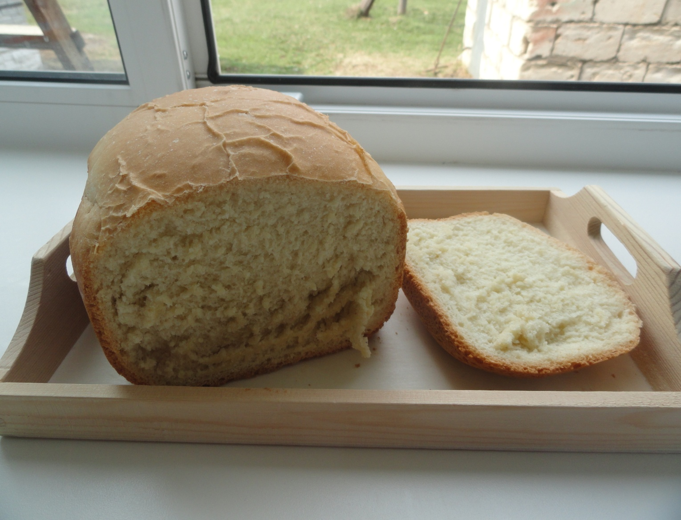
Спасибо за внимание!

